Slide 1
Курчатов – для Всех
Автономная некоммерческая организация
«Центр психолого-педагогической, медицинской и социальной помощи «Добрыня»
Проект активной социальной ответственности
Курчатов 2020г.

Slide 2
Социальный проект: « Курчатов - для Всех»
Активные, неравнодушные члены общества решают актуальные проблемы, создают проекты и внедряют их в жизнь. При реализации таких проектов происходит объединение ресурсов власти, бизнес - сообщества и населения, таким образом, происходит включение в решение общих проблем самых разных категорий населения, то есть социальный проект можно рассматривать как деятельность по преобразованию социальной действительности.

Slide 3
Цель проекта: консолидация усилий по улучшению жизни горожан г. Курчатова.
Задачи проекта:
Формирование у получателей социальных услуг АНО «ЦППМСП «Добрыня» гражданской позиции социальной активности в роли инициативных жителей города.
Формирование понятия – доступная среда.
Актуализация проблемы социальной ответственности, взаимодействия инициативных групп и получателей соц. услуг АНО «ЦППМСП «Добрыня».
Содействие личностному и социальному развитию получателей социальных услуг АНО «ЦППМСП «Добрыня».
Разработка и внедрение моделей интеграционных форм социализации и социального обслуживания в полустационарной форме лиц с психоневрологическими заболеваниями.

Slide 4
Прогнозируемые эффекты и результаты:
осуществление проекта – «Курчатов для Всех» позволит:
актуализировать проблемы социальной изолированности получателей соц. услуг с ОВЗ;
содействовать их личностному и социальному развитию;
определить пути решения и выработать алгоритм действия по внедрению модели интеграционных форм взаимодействия;
заинтересовать новых партнеров;
создать условия творческого взаимодействия различных социальных групп.

Slide 5
Инициатор проекта – Автономная некоммерческая организация «Центр психолого-педагогической, медицинской и социальной помощи «Добрыня»
Функционирует с 1998 года.
Исполнительный директор –
Кицул Наталья Сергеевна.
Свидетельство о государственной регистрации - ОГРН 1164600050735 от 09.12.2016г.
В соответствии с Уставом от 07.02.2017г., организация предоставляет общественно-полезные услуги в сфере социальной поддержки и защиты граждан, деятельность в области образования, здравоохранения (в том числе реабилитации), профилактики и охраны здоровья граждан, пропаганда здорового образа жизни, физической культуры и спорта и другое для решения социально - средовой реабилитации и социально-бытовой адаптации лиц с ограниченными возможностями здоровья, детей с инвалидностью и
инвалидов
Адрес : Курская область,
г. Курчатов, ул. Энергетиков, д.2,
тел. 4-55-09, 4-15-58,
Ano-Dobrinya2016@yandex.ru

Slide 6
Социальный проект: « Курчатов - для Всех»
В мае 2017 года в целях создания и поддержки благоприятных условий проживания, быта и отдыха жителей города Курчатова, а также организации мероприятий по озеленению городских общественных пространств вступило в силу соглашение о сотрудничестве с привлечением жителей, бизнеса и НКО.
В рамках соглашения появилась возможность создать по своему усмотрению цветочную клумбу, разместить малую архитектурную форму или арт-объект на городских общественных пространствах.

Slide 7
В связи с этим. АНО «ЦППМСП «Добрыня», в рамках активной социальной ответственности, ведет работу по уходу и гармонизации следующих территорий:
Каштаны – детский городок «Изумрудный»
Клумбы №7, 8, 9, - городская набережная 1й мкр.
Рокарий большой – вблизи хр. С. Саровского – верхний ярус.
Клумба на территории детского городка «Изумрудный»
Рокарий малый – за памятником «Пограничный знак».
Буковая поляна - вблизи хр. С. Саровского – верхний ярус.
«Сухой ручей» – вблизи Парка птиц.
«Барбарисовая поляна» – набережная «Теплый берег».
Клумбы № 1, 2, 3, 4, 5 – в Парке птиц

Slide 8
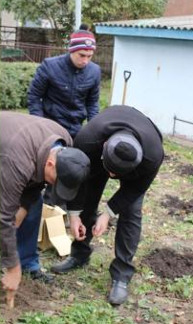
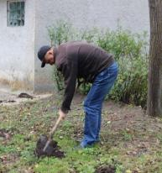
Каштаны – детский городок «Изумрудный»

Slide 9
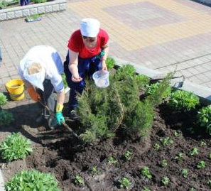
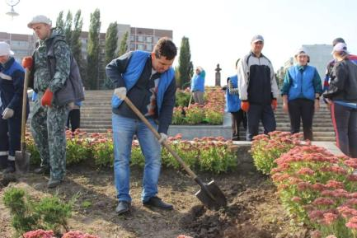
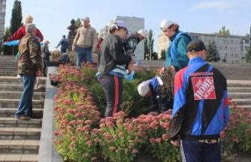
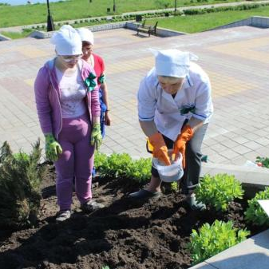
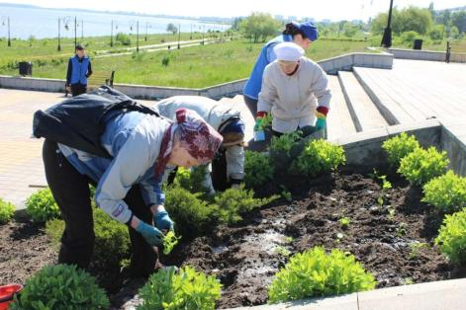
Клумбы №7, 8, 9, городская набережная 1й мкр.

Slide 10
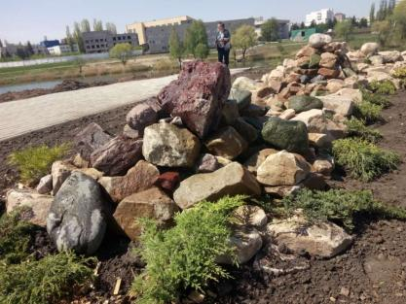
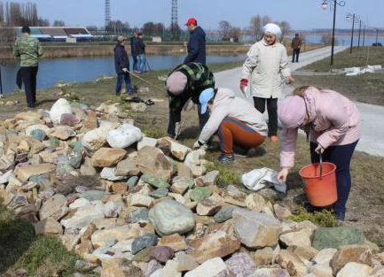
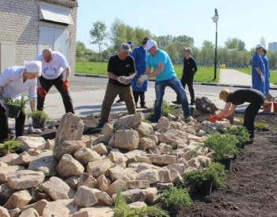
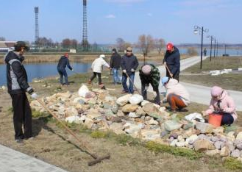
Рокарий большой – вблизи хр. С. Саровского – верхний ярус.

Slide 11
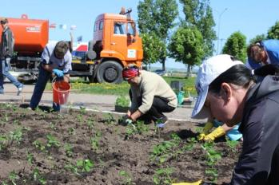
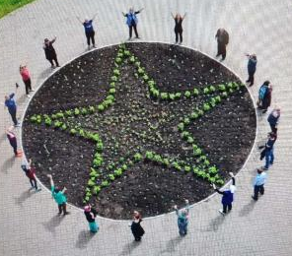
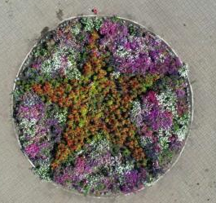
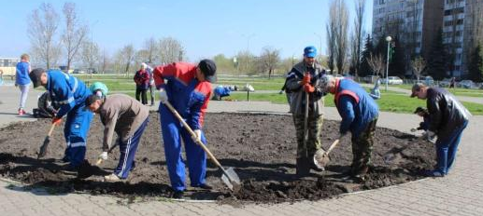
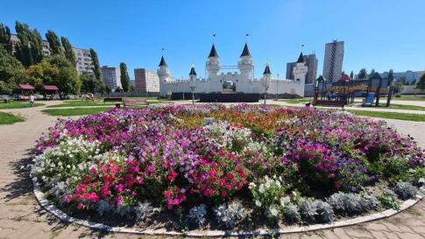
Клумба на территории детского городка «Изумрудный»
..

Slide 12
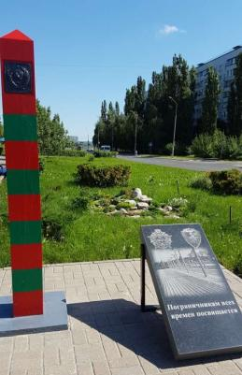
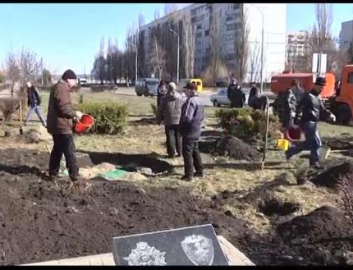
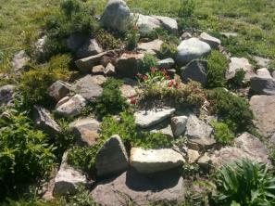
Рокарий малый за памятником «Пограничный знак».

Slide 13
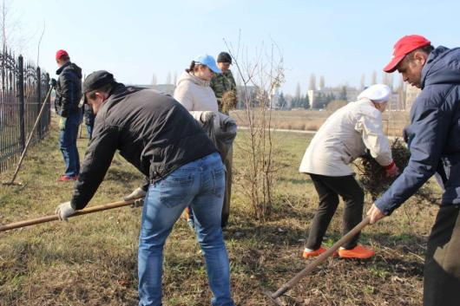
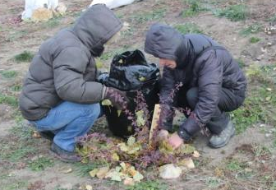
Буковая поляна вблизи хр. С. Саровского – верхний ярус.

Slide 14
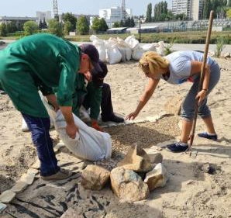
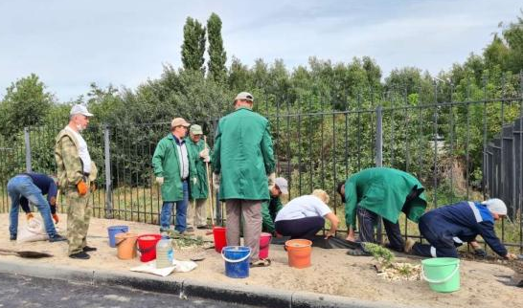
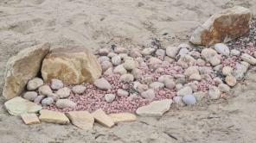
«Сухой ручей» – вблизи Парка птиц

Slide 15
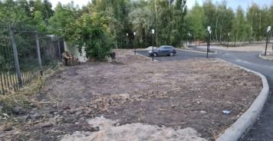
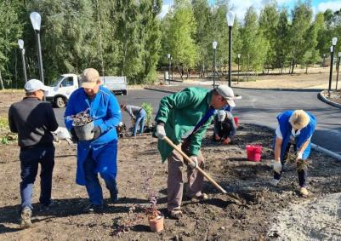
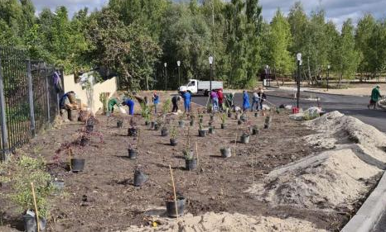
«Барбарисовая поляна» – набережная «Теплый берег».

Slide 16
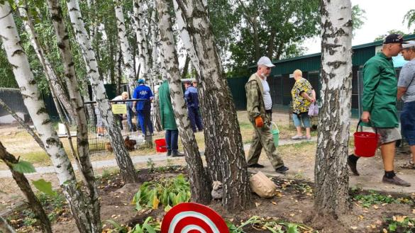
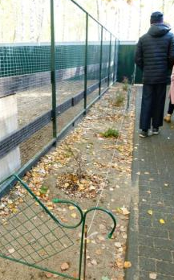
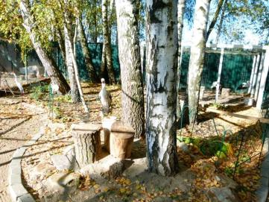
Клумбы № 1, 2, 3, 4 – в Парке птиц

Slide 17
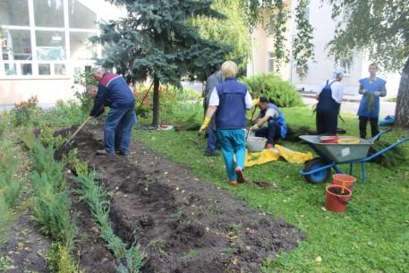
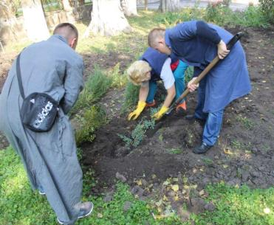
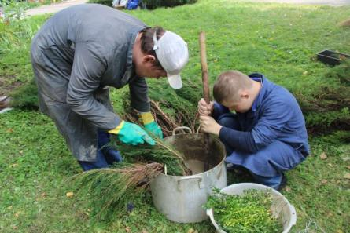
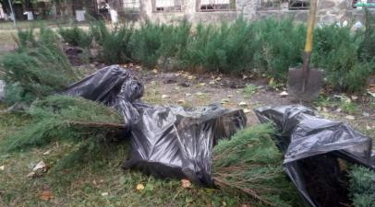
АНО «ЦППМСП «Добрыня» - мастерская растениеводства (питомник)

Slide 18
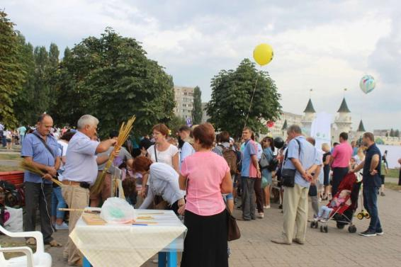
Механизмы вовлечения- Проведение публичных мероприятий на благоустроенном пространстве;
Мастер- класс на территории
детского городка «Изумрудный»

Slide 19
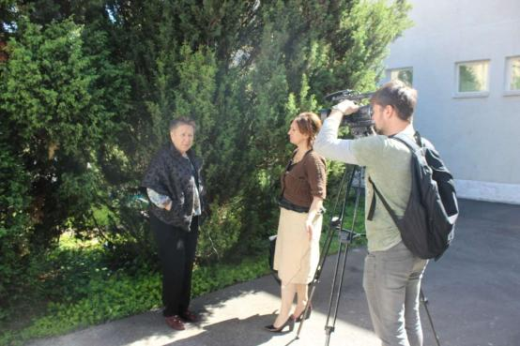
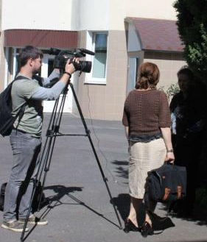
Способ коммуникации - Информация о реализации проекта и его развитии публикуется в социальных сетях и СМИ.

Slide 20
Механизм участия-
Изучение теоретического материала для практического применения полученных умений и навыков получателями социальных услуг на базе мастерской растениеводства.
Выбор тематических точек для разработки дизайн – проекта.
Согласование с администрацией города, главным архитектором, коммунальными службами озеленения.
Подбор безопасных (не ядовитых) растений и малых форм, пропаганда антивандальных принципов.
Проведение агрономических мероприятий до стадии взросления высаженных растений.
Сотрудничество с коммунальными службами озеленения города.
Привлечение инициативных групп, партнеров, спонсоров.
Уход и дальнейшая гармонизация закрепленных территорий.
Распространение и реклама выращенного в питомнике АНО «ЦППМСП «Добрыня» посадочного материала.

Slide 21
Результат практики:
Создание условий для направления мировосприятия жителей Курчатова по пути разрушения стереотипов о людях с психоневрологической патологией, формирование толерантности в обществе, демонстрация значимости и положительного результата социальной ответственности.
Благоустройство закрепленных территорий.
Распространение положительного опыта взаимодействия инициативных групп, жителей г. Курчатова и получателей соц. услуг АНО «ЦППМСП «Добрыня».
Создание и поддержка имиджа АНО «ЦППМСП «Добрыня».

Slide 22
Повторяемость Сроки реализации проекта – 2017г. -2020г. Закрепленные территории требуют постоянного ухода и гармонизации.
Спасибо за внимание.

